Slide 1
IRCP & IRCU
La radioprotezione ha lo scopo di assicurare la protezione degli individui (e della loro progenie) dai rischi connessi all’esposizione a radiazioni ionizzanti. Il compito di fornire informazioni su questo tema è svolto da organismi internazionali:
l’IRCP (International Commission on Radiological Protection), nata nel 1928, formula i principi generali su cui s’ispira la radioprotezione, i quali sono poi recepiti dalle legislazioni dei vari Paesi;
l’IRCU (International Commission on Radiation Units and Measurements) ha l’obiettivo di sviluppare raccomandazioni per le qualità e le unità di misura operazionali della radioprotezione, caratterizzandole in relazione agli aspetti fisici del campo di radiazione.
Le raccomandazioni delle due commissioni sono pubblicate sotto forma di documenti IRCP e IRCU.

Slide 2
Grandezze radioprotezionistiche ed operative
grandezze radio protezionistiche, definite dall’ICRP, non sono direttamente misurabili, ma riferibili a calcoli se le condizioni di irradiazione sono note. Queste grandezze servono a tener conto dei diversi tipi di radiazione in termini di effetti su un medesimo tessuto biologico, e delle diverse risposte degli organi su cui incide la radiazione;
grandezze operative, le quali sono definite dall’ICRP, per il monitoraggio di aree ed individui esposti alle radiazioni. Queste grandezze servono a fornire una stima delle quantità dosimetriche, e come quantità di calibrazione dei dosimetri utilizzati.
Sia le grandezze radioprotezionistiche sia quelle operative possono essere correlate alle grandezze dosimetriche (o di campo) attraverso coefficienti di conversione, calcolati utilizzando codici di trasporto della radiazione e modelli matematici appropriati.

Slide 3
Grandezze radioprotezionistiche
Nessuna delle grandezze dosimetriche è per sua natura idonea ad interpretare in modo completo gli effetti provocati dal trasferimento di energia dalle radiazioni ionizzanti alla materia vivente. La dose assorbita, ad es. non consente di tenere conto della diversità degli effetti biologici indotti da radiazioni di diversa qualità. A parità di dose assorbita, in un medesimo tessuto biologico possono manifestarsi effetti diversi, a seconda dei diversi tipi di radiazione incidente. Viceversa, a parità di dose assorbita e di qualità di radiazione incidente, il danno biologico può essere ben diverso a seconda del tipo di tessuto irradiato.
Quindi in qualche modo, ciascun tipo di radiazione è caratterizzato da una propria “pericolosità” biologica, e inversamente, ciascun tessuto (o organo umano) da una propria “suscettibilità” alle radiazioni.

Slide 4
Equivalente di dose
l’equivalente di dose, H H = QD
Unità di misura è il Sievert 1 Sv = 1 J kg⁻¹
Il fattore di qualità Q tiene conto della distribuzione dell’energia assorbita a livello microscopico, che a sua volta dipende dalla natura e velocità delle particelle cariche. L’ICRP ha raccomandato i valori di Q in funzione del LET in acqua.
L∞ in acqua (keV/μ m) | Q
3.5 o meno | 1
7 | 2
23 | 5
53 | 10
175 o più | 20

Slide 5
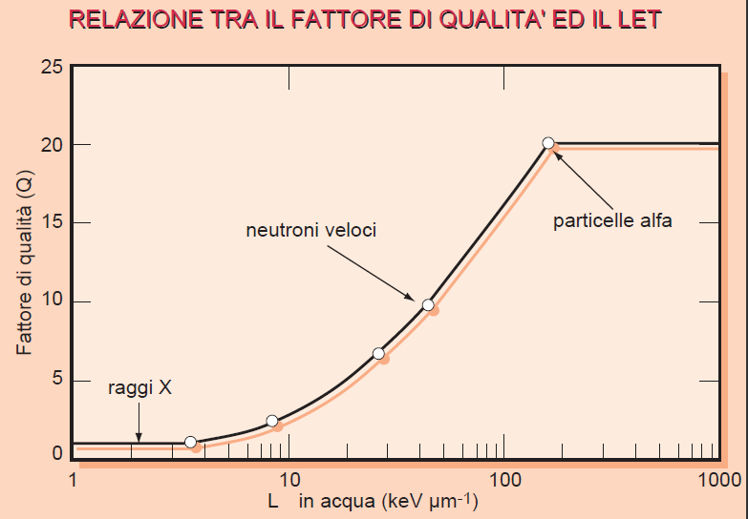
Q & LET

Slide 6
Equivalente di dose
Nel caso in cui le cessioni di energia avvengo con un certo spettro di valori del LET, si fa ricorso ad un valore efficace
È la dose assorbita nell’intervallo di LET compreso tra L ed L + dL nel punto di interesse

Slide 7
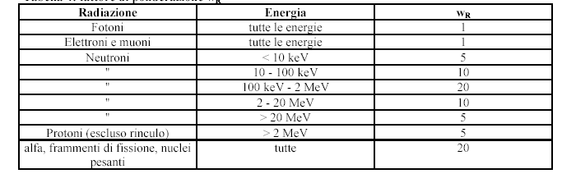
Quando non si conosce la distribuzione della dose assorbita in funzione del LET si utilizzano i valori approssimati, riporti in tabella.
FONTE: Decreto Legislativo 26 Maggio 2000, n. 187 Attuazione della direttiva 97/43/EURATOM in materia di protezione delle persone contro i pericoli delle radiazioni ionizzanti connesse ad esposizioni mediche
Il concetto del fattore di qualità e della dose equivalente devono essere applicati solo a basse dosi. Quando le dosi ricevute eccedono i limiti raccomandati, le valutazioni redioprotezionistiche devono essere effettuate in termini di dose assorbita.

Slide 8
Equi. Di dose e fluenza
I coefficienti di conversione tra l’equivalente di dose e la fluenza di particelle incidenti sono diversi a seconda della profondità nel tessuto (ossia dell’organo interessato) e dalle condizioni di irraggiamento (ossia distribuzione angolare delle particele)
Ai fini radio protezionistici è cautelativo valutare i coeff. di conversione in corrispondenza del massimo delle curve di dose e nelle condizione di irraggiamento peggiori.
Si vedano i valori raccomandati dall’ICRP (sul libro di testo).

Slide 9
Effetti indotti dalle radiazioni ionizzanti
Gli eventi fisici e chimici generati al passaggio delle radiazioni ionizzanti nella materia vivente coprono un arco di tempo che, come ordine di grandezza, va da 10⁻⁸ a 1 s.
Esiste poi una fase biologica che comprende quei processi, essenzialmente di tipo biochimico, che avvengono nelle cellule in conseguenza delle modificazioni molecolari, fino alla eventuale manifestazione biologica del danno. Il tempo necessario per questa manifestazione dipende dalla natura del danno stesso; gli effetti acuti, legati alla morte cellulare, si manifestano entro breve tempo (ore e giorni); la formazione dei tumori, che è un processo estremamente complesso e a più stadi successivi, si evidenzia a distanza di anni o di decenni dall’irradiazione.

Slide 10
Effetti indotti dalle radiazioni ionizzanti
Da un punto di vista biologico gli effetti prodotti dalle radiazioni ionizzanti sull’uomo possono essere distinti in due categorie principali:
deterministici
Danni somatici
(si manifestano nell’individuo irradiato)
stocastici
Danni genetici stocastici.
(si manifestano nella sua progenie)
Danni deterministici: la frequenza e la gravità variano con la dose; è individuabile una dose-soglia. Il periodo di latenza è solitamente breve.
Danni stocastici: la probabilità d’accadimento (sono di tipo probabilistico) e non la gravità è funzione della dose; è esclusa l’esistenza di una dose soglia. Hanno lunghi periodi di latenza.

Slide 11
Effetti deterministici (1)
In generale, a proposito dell’irradiazione di cellule viventi con radiazioni ionizzanti, è il DNA il bersaglio principale: molti degli effetti acuti osservati negli organismi sono dovuti alla morte delle cellule quando cercano di riprodursi (morte riproduttiva della cellula).
Non appena si ha un anomalia del DNA, vengono messi in moto meccanismi per la sua riparazione; nel caso in cui essa sia effettuata in maniera errata il DNA si modifica, con conseguenti danni biologici di varia entità. Tipicamente nel caso di dosi molto elevate, con conseguenti effetti deterministici sull’organismo si assiste ad una diminuzione rapida della popolazione di cellule, nel giro di poche ore o giorni dall’esposizione.
Tuttavia in popolazioni cellulari con ciclo riproduttivo lento, la morte avviene dopo mesi o anche per anni. Il grado di uccisione delle cellule in una popolazione, nonché la gravità del detrimento complessivo all’organismo, aumentano con la dose, purché sia superata una certa soglia minima: se un numero sufficiente di cellule vengono uccise in un organo o tessuto si compromette la sua funzionalità, e in casi estremi l’organismo può morire.

Slide 12
Effetti deterministici (2)
I danni deterministici hanno in comune le seguenti caratteristiche:
compaiono al superamento della dose soglia;
il superamento della dose soglia comporta l’insorgenza dell’effetto in tutti gli irradiati; il valore della dose soglia è anche funzione della distribuzione temporale della dose;
il periodo di latenza è solitamente breve (solo in alcuni casi è tardiva);
la gravità delle manifestazioni aumenta con l’aumentare della dose. .

Slide 13
 | Soglia di dose
Tessuto ed effetto | Equivalente di dose totale ricevuto in una singola breve esposizione (Sv) | Equivalente di dose totale ricevuto per esposizioni frazionate o protratte (Sv) | Dose annuale ricevuta per esposizioni frazionate o protratte per molti anni (Sv/anno)
Testicoli Sterilità temporanea Sterilità permanente | 0.15 3.5 | NA NA | 0.4 2.0
Ovaie Sterilità | 2.6-6 | 6 | > 0.2
Cristallino Opacità osservabili Deficit visivo | 0.5-2 5. | 5 > 8 | > 0.1 > 0.15
Midollo osseo Depressione dell’emopoiesi Aplasia mortale | 0.5 1.5 | NA NA | > 0.4 > 1
NA indica non applicabile, la soglia dipende dall’intensità di dose e non dalla dose dotale

Slide 14
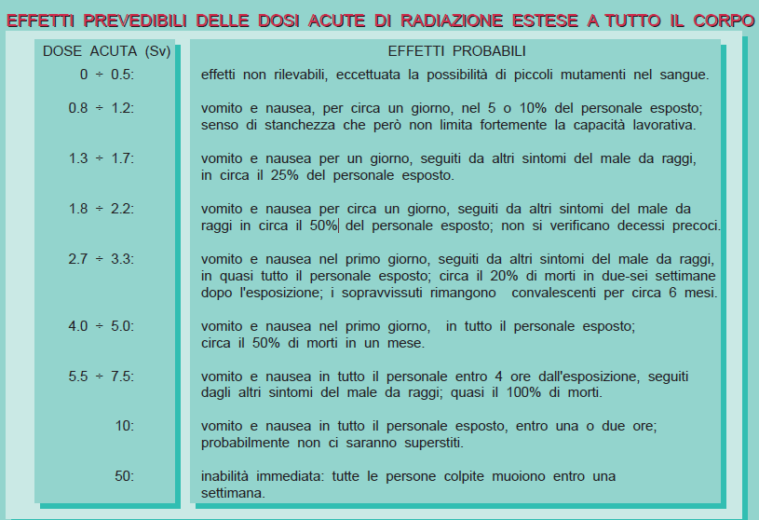
Effetti deterministici: irrad. Acuta
Quando l’irradiazione avviene a corpo intero e per dosi elevate si hanno: sindromi da irradiazione acuta. Caratterizzata da tre forme cliniche (ematologica, gastrointestinale e neurologica) progressivamente ingravescenti che sopravvengono in funzione delle rispettive dosi-soglia.

Slide 15
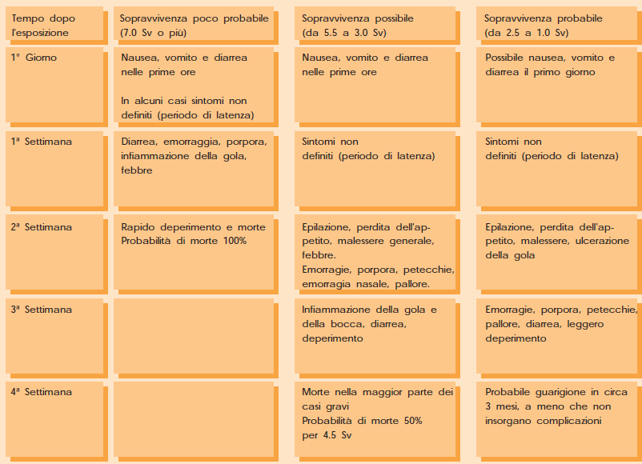
Effetti deterministici: irrad. Acuta

Slide 16
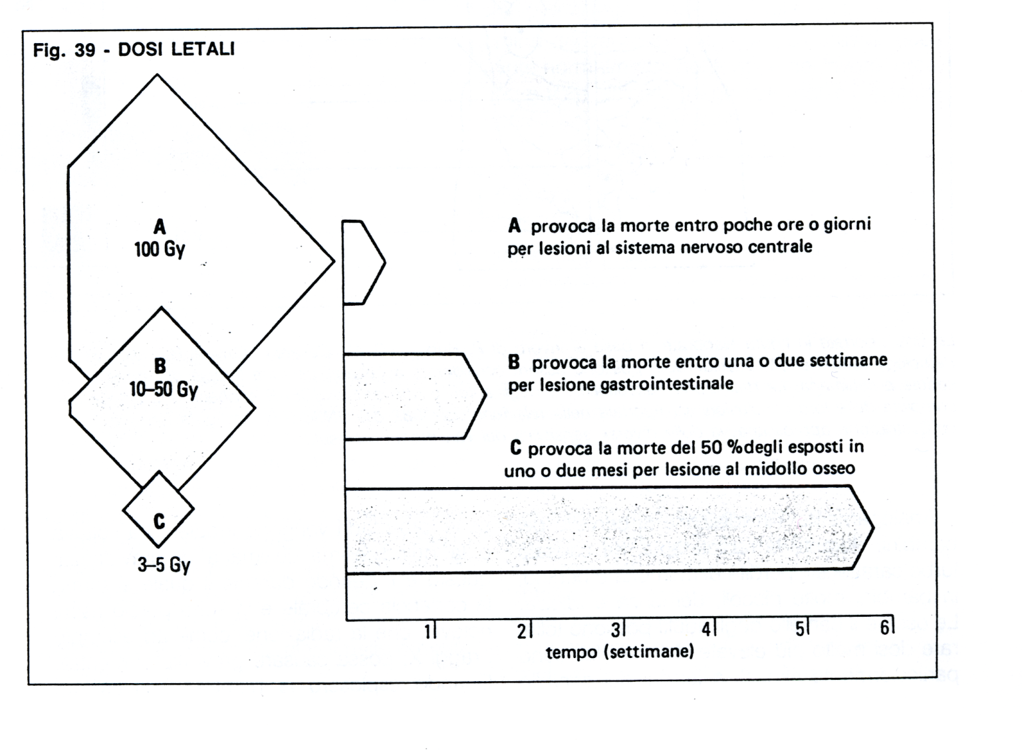
Effetti deterministici: irrad. Acuta

Slide 17
Effetti stocastici
L’esposizione a basse dosi NON determina la comparsa di danni immediati, ma aumenta le probabilità statistiche di comparsa di danni (leucemie e tumori).
non esistono livelli di sicurezza assoluta per l’esposizione alla radiazioni (assenza di soglia)
l’esposto non è automaticamente destinato a sviluppare cancro o danno genetico ma è soggetto ad un rischio maggiore di un non esposto (carattere probabilistico).
la dose non determina la gravità: “legge del tutto o nulla”.
sono indistinguibili da tumori indotti da altri cancerogeni
Latenza lunga o molto lunga.

Slide 18
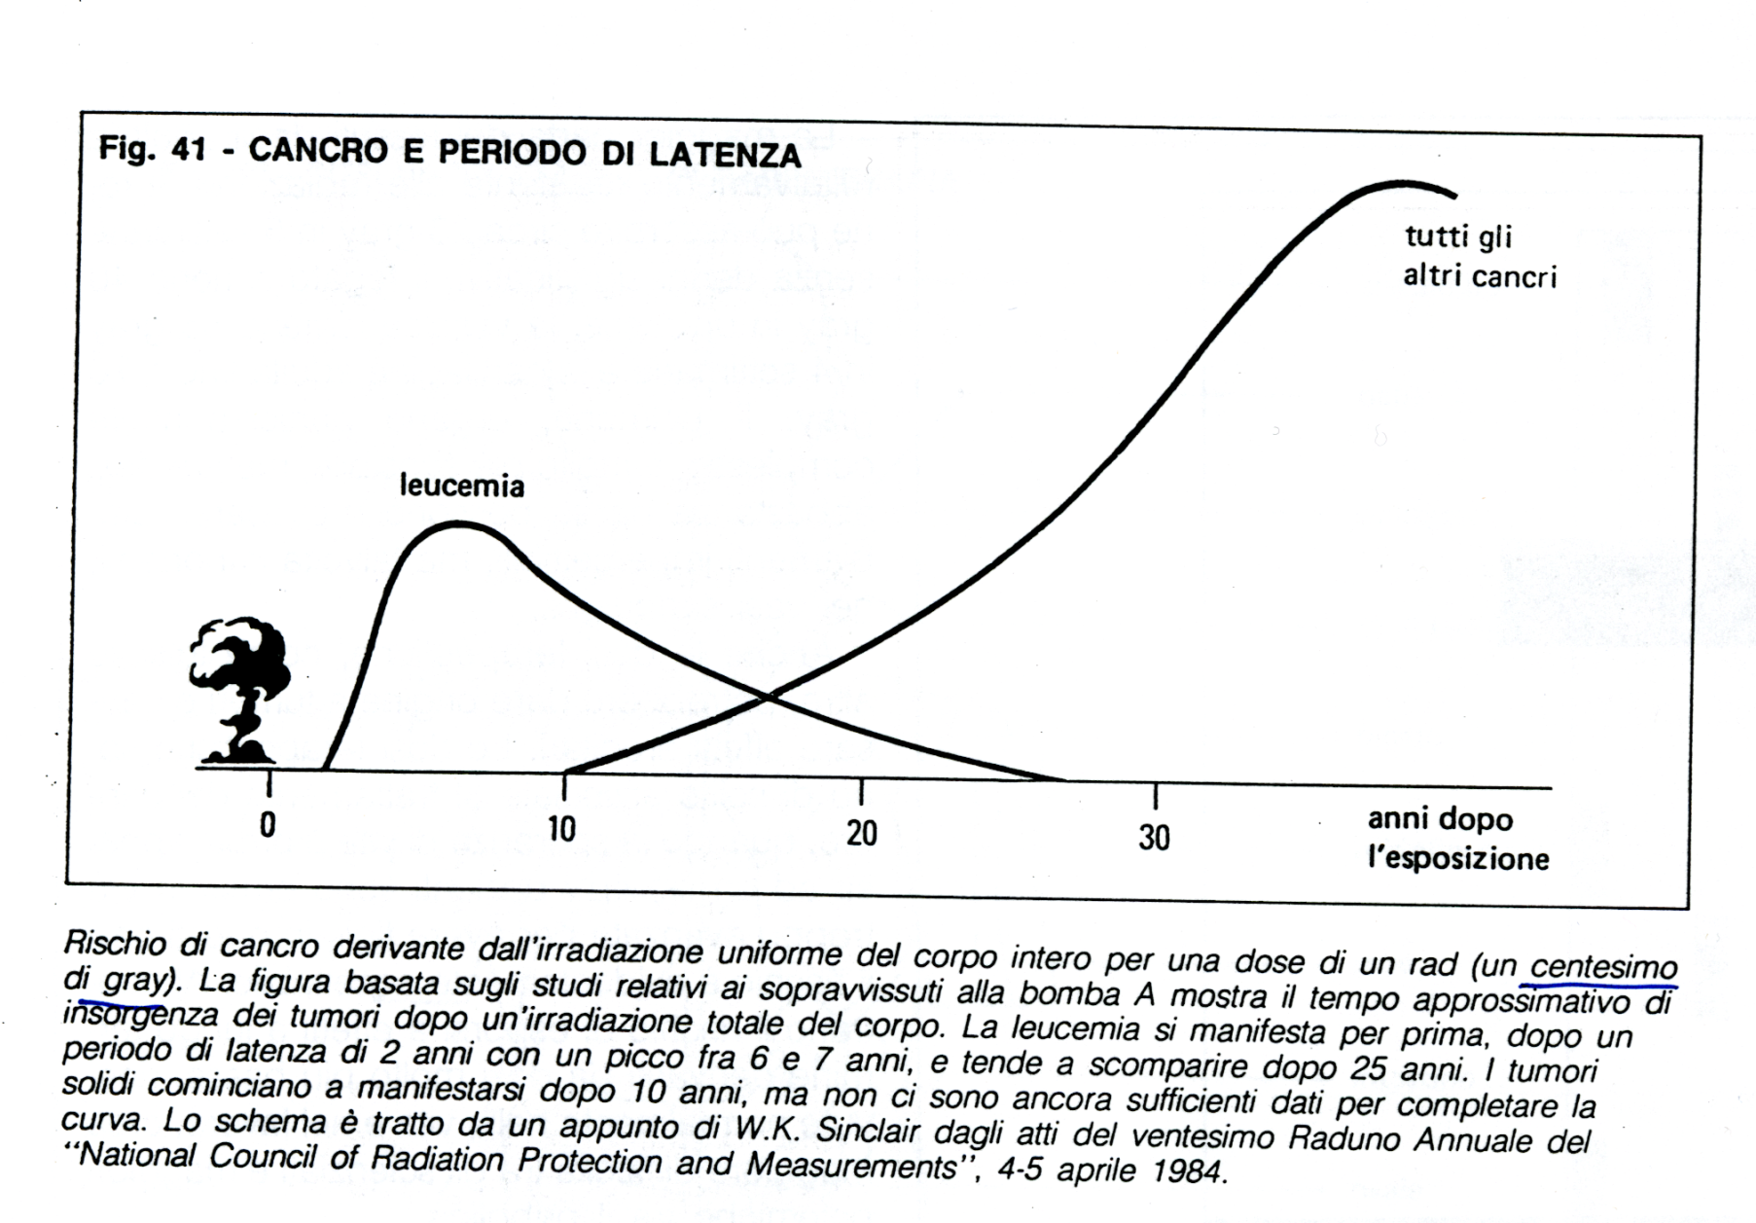
Effetti stocastici
Nel caso di effetti stocastici sull’organismo si hanno variazioni nelle cellule normali, come presumibile risultato di mutamenti specifici al DNA, i quali avvengono in base ad un processo noto come “trasformazione neoplasica”. Un risultato caratteristico è la capacità potenziale da parte di una cellula neoplasica di riproduzione illimitata. La presenza di tali cellule non determina necessariamente la comparsa di un cancro, il quale tuttavia può insorgere sotto l’azione concomitante di altri agenti, dopo un periodo di latenza. La probabilità di avere una neoplasia dopo esposizione alle radiazioni cresce all’aumentare della dose, tuttavia la sua gravità non è influenzata dalla dose stessa.

Slide 19
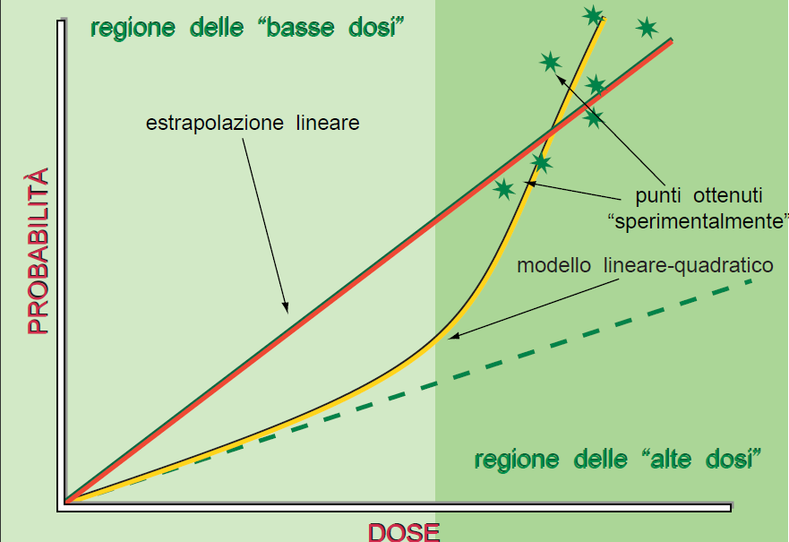
Effetti stocastici: dose-effetto
La relazione dose-effetto viene studiata su osservazioni epidemiologiche che riguardano esposizioni medio-alte, quali i sopravvissuti alle esplosioni delle bombe ad Hiroshima e Nagasaki, i lavoratori delle miniere di uranio, gli abitanti delle isole del Pacifico contaminati nel’54 dal Fall-out proveniente da un esperimento nucleare, gli abitanti nelle regioni circostanti Cernobyl. I dati epidemiologici mancano per le piccole dosi (inferiori a 0.2 Gy).
In via cautelativa è ammessa in radioprotezione una relazione dose-effetto di tipo lineare con estrapolazione passante per l’origine delle coordinate (cioè assenza di soglia).

Slide 20
Effetti stocastici: fattore di rischio
Analoga relazione lineare sussiste tra la frequenza degli effetti indotti e l’equivalente di dose.
Il fattore di proporzionalità è detto fattore di rischio (Sv⁻¹): rappresenta la frequenza degli effetti attesi per unità di equivalente di dose ricevuto nell’organo irradiato.

Slide 21
Effetti genetici
I metodi epidemiologici (esposti ad alte dosi) non hanno evidenziato nessuna differenza “statisticamente significativa” per malattie ereditarie tra soggetti esposti e non esposti.
È tuttavia dimostrato che le radiazioni ionizzanti provocano danno sul DNA; anche dosi basse devono creare danni genetici che si manifestano nella prole di prima o seconda generazione.
Studi su animali mostrano che 1 Gy di dose su uomini determina ogni milione di nascite (l’incidenza naturale è stimata pari al 10 % dei nati vivi) 1000-2000 mutazioni gravi e 30-1000 aberrazioni cromosomiche.
Mutazioni a carattere dominante: si manifestano nei figli di una persona con gene mutato
Mutazioni genetiche
Effetti genetici
Mutazioni a carattere recessivo: si manifestano nei figli da due persone con lo stesso gene mutato
Aberrazioni cromosomiche

Slide 22
Irradiazione esterna
Irradiazione esterna: la sorgente di radiazioni resta all’esterno del corpo.
La dose assorbita varia con la profondità del mezzo attraversato; pertanto i vari organi, che si trovano a diverse profondità nel corpo, riceveranno diverse equivalenti di dosi assorbite.
Al crescere dell’energia delle particelle incidenti, il massimo delle dose si sposta a maggiori profondità. Ad Es.: per particelle β ed elettroni di energia inferiore a 4 MeV si ha il massimo della dose entro il primo centimetro di tessuto molle. Oltre i 4 MeV si sposta a profondità maggiori, che possono arrivare anche a 30 cm ( per qualche GeV).
Per γ fino ad energie di 1 MeV la dose massima si situa al di sotto dello strato germinativo della cute. A circa 1 cm tra 1 e 2 MeV, tra 1 e 4 cm tra 2 e 10 MeV.
Organi | Profondità (mm)
Midollo osseo rosso | 20
Gonadi maschili | 4-10
Gonadi femminili | 70
Cristallini | 3
Pelle | 0.07
Profondità rispetto alla superficie frontale del corpo umano a cui possono considerarsi situati gli organi

Slide 23
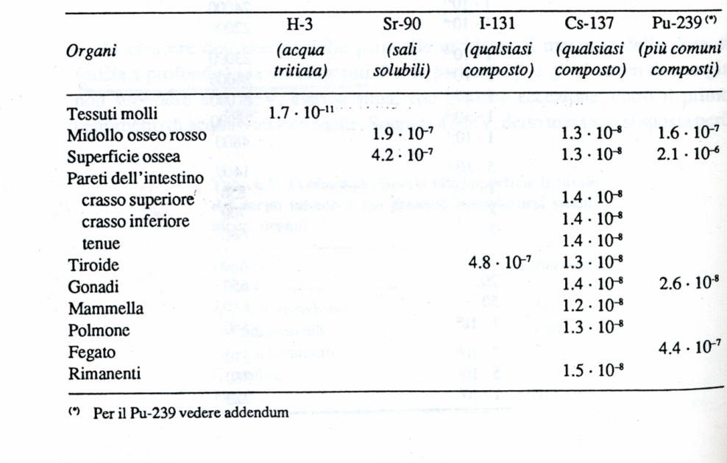
Irradiazione interna
Irradiazione interna: la sorgente di radiazioni è all’interno del corpo. Possibili cause sono inalazioni di aria contaminata, ingestione di cibi contaminati, ferite cutanee.
Ciascun radionuclide, a seconda della forma chimica cui è legato, rivela un tropismo particolare per uno o più organi: lo iodio si concentra nella tiroide, lo stronzio nelle ossa, il plutonio nelle ossa e nel fegato.
Esempio: equivalente di dose ricevuto dai vari organi in un periodo di 50 anni a seguito di ingestione dell’unità di attività di vari radionucliti

Slide 24
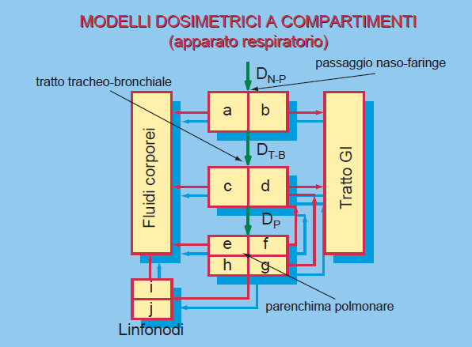
Irradiazione interna
Calcoli effettuati:
1) Modello a compartimenti: ogni organo è rappresentato da uno o più compartimenti che scambiano tra loro sostanze secondo un cinetica analoga ai processi di diffusione.
2) La legge del rinnovo delle molecole e degli ioni presenti: è descritta con funzioni matematiche “funzioni di ritenzione”.

Slide 25
Irradiazione interna
3) Tempo di dimezzamento biologico T_{b} : intervallo di tempo in cui l’attività di un radionuclide si riduce alla metà per effetto dei processi di rinnovo e ricambio.
il tempo di dimezzamento effettivo, tiene conto sia del tempo di dimezzamento fisico del radionuclide (T_{f}), sia del tempo di dimezzamento biologico :
T_{eff} = (T_{f} T_{b})/ (T_{f}+T_{b})
 | T_{f} (giorni) | T_{eff} (giorni)
H-3 | 4.5 10³ | 12
Sr-90 | 10⁴ | 5.7 10³
I-131 | 8 | 7.6
Cs-137 | 1.1 10⁴ | 70
Pu-239 | 8.9 10⁶ | 6.4 10⁴

Slide 26
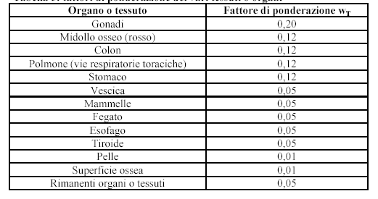
Equivalente di dose efficace
2) L’Equivalente di dose efficace, H_{E}
dove H_{T} è l’equivalente di dose ricevuto dal tessuto o organo T e W_{T} il fattore di ponderazione relativo a tale tessuto o organo.
Fattori di ponderazione dei vari tessuti ed organi ricavati in base a considerazioni sul rischio radiobiologico (solo cancri ad esito fatale):
Il rischio stocastico globale di cancerogenesi è di R=1.65 10⁻² Sv⁻¹
Unità di misura è il Sievert
FONTE: Decreto Legislativo 26 Maggio 2000

Slide 27
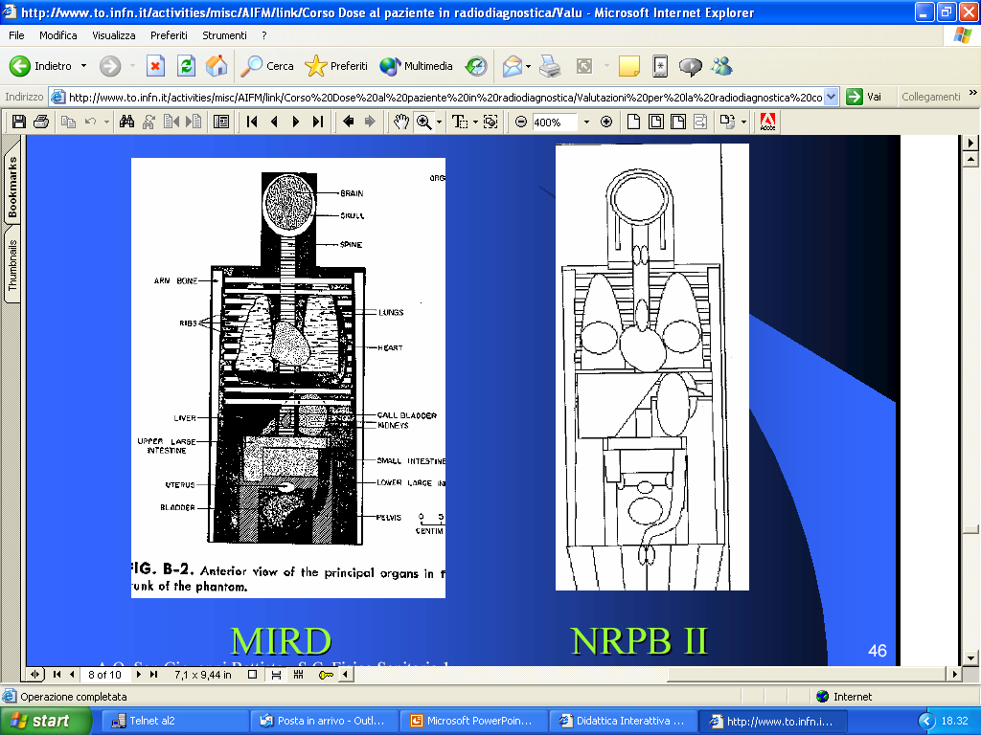
Il fantoccio MIRD.
Sia il fattore di qualità e sia il fattore di ponderazione non sono grandezze fisiche ma esclusivamente radioprotezionistiche.
Si determinano a partire dalla misura o valutazione della dose assorbita e da considerazioni di penetrazione della radiazione. Molto spesso si fa ricorso a metodi Monte Carlo per simulare il corpo umano per determinare i coefficienti di conversione tra fluenza di particelle ed equivalente di dose; ad esempio con un fantoccio antropomorfo, il fantoccio MIRD.

Slide 28
Grandezze Operative
Grandezze operative introdotte nel caso di irradiazione interna:
La quantità di materiale introdotta nell’organismo: INTRODUZIONE
ALI: l’introduzione annuale.
Equivalente di dose impegnato H₅₀:
Dove è il rateo di equivalente di dose nell’organo o tessuto interessato dall’irradiazione all’istante iniziale t₀. L’intero arco di vita residua viene fissata in 50 anni (per gli adulti, fino a 70 per bambini).
Equivalente di dose efficace impegnato: ottenuto moltiplicando i fattori di ponderazione W_{T} per l’equivalente di dose impegnato su ciascun organo e sommando su tutti i termini.

Slide 29
Grandezze protezionistiche relative alla popolazione
Il detrimento, G: è definito come l’attesa matematica di ogni danno subito da un certa popolazione a causa dell’esposizione alle radiazioni, tenuto conto di tutti i tipi di possibili effetti dannosi e della gravità di ciascuno di essi. Per un gruppo di N individui:
Dove p_{i} è la probabilità che un certo individuo della popolazione sia colpito dell’effetto i avente una gravità g_{i} (considerando tumori e effetti ereditari gravi si pone gi= 1)
L’equivalente di dose collettivo, S:
Dove N(H)dH è il numero di individui esposti che ricevono un equivalente di dose (a corpo intero o in un certo organo) compreso tra H e H+dH.

Slide 30
Grandezze protezionistiche relative alla popolazione
Nel caso di irradiazioni non uniformi si introduce l’equivalente di dose efficace, pertanto analogamente l’equivalente di dose efficace collettivo S_{E}
Si dimostra che il detrimento sanitario è direttamente proporzionale all’equivalente di dose efficace collettivo:
Dove R è il fattore di rischio globale. S_{E} è di assoluto rilievo nella programmazione dei provvedimenti di radioprotezione. Il detrimento sanitario viene impiegato per fare il bilancio tra i rischi e i benefici nell’uso delle radiazioni ionizzanti.

Slide 31
Grandezze protezionistiche relative alla popolazione
La dose collettiva è legata al numero di individui che costituiscono il gruppo della popolazione in esame. Può essere significativo introdurre il concetto di equivalente di dose ricevuto da un solo individuo appartenente a tale gruppo: equivalente di dose (o dose efficace) pro-capite.
In caso di irradiazioni prolungate nel tempo si definisce l’impegno di equivalente di dose efficace collettivo S_{E}^{C}
Dove è il rateo di equivalente di dose efficace in funzione del tempo.
L’impegno di dose è il mezzo per stabilire le dosi future e quindi fissare i provvedimenti di controllo da adottare.

Slide 32

Radiazioni Ionizzanti: α β γ
Dose assorbita
Equivalente di dose: dose assorbita tenendo conto del potenziale di danno delle diverse radiazioni
Equivalente di dose efficace: equivalente di dose valutata tenendo conto della sensibilità al danno dei diversi tessuti
Equivalente di dose efficace collettivo: equivalente di dose efficace assorbito da un gruppo di persone
Equivalente di dose efficace collettivo impegnato: equivalente di dose efficace collettivo che verrà ricevuto in futuro

Slide 33
Nuove Grandezze Operative
Sono state introdotte nuove quantità operative per l’irradiazione esterna. Esse sono classificate in due categorie:
monitoraggio ambientale
monitoraggio personale.
Monitoraggio ambientale
Con il termine campo espanso ci si riferisce ad un campo di radiazione avente per tutto il volume di interesse la stessa fluenza di particelle, la stessa distribuzione angolare e lo stesso spettro in energia del campo che è effettivamente presente nel punto a cui ci si riferisce.
Si definisce campo allineato ed espanso un campo di radiazione in cui si mantengono inalterate le precedenti quantità, fatta eccezione per la distribuzione angolare del campo di radiazione che viene assunta unidirezionale
P
P
Campo reale
Campo allineato ed espanso
Campo espanso

Slide 34
Equivalente di dose ambientale, H*(d) in un certo punto di un campo di radiazione è definito come l’equivalente di dose che verrebbe prodotto dal corrispondente campo allineato ed espanso nella sfera ICRU* centrata nel punto di interesse alla profondità d.
Equivalente di dose direzionale, H’(d) in un certo punto di un campo di radiazione è definito come l’equivalente di dose prodotto dal corrispondente campo espanso nella sfera ICRU ad una profondità d lungo un raggio in una specificata direzione.
Queste definizioni presentano il vantaggio di essere ispirate alle modalità effettivamente seguite nella esecuzione delle misure di monitoraggio.
* Sfera ICRU: corpo introdotto dalla ICRU (International Commission on Radiation Units and Measurements) allo scopo di riprodurre approssimativamente le caratteristiche del corpo umano. Esso consiste in una sfera di 30 cm di diametro costituita di materiale equivalente al tessuto con una densità di 1 gcm⁻³ e composizione di massa: 76.2 % ossigeno, 11.1 % di carbonio, 10.1 % di idrogeno e 2.6 % di azoto.

Slide 35
Monitoraggio individuale:
Una radiazione si dice penetrante o poco penetrante a seconda che il rapporto tra l’equivalente di dose efficace e l’equivalente di dose alla pelle sia maggiore o minore di 10
Equivalente di dose individuale penetrante H_{P}(d) e Equivalente di dose individuale superficiale H_{s}(d)
Rappresentano gli equivalenti di dose nel tessuto molle in punti a specificate profondità d del corpo. Le profondità raccomandate sono 10 mm e 0.07 mm, rispettivamente.
Per la loro misura si utilizza un rivelatore posto sulla superficie del corpo esposto, ricoperto con lo specificato spessore di materiale tessuto equivalente.
.

